Slide 1
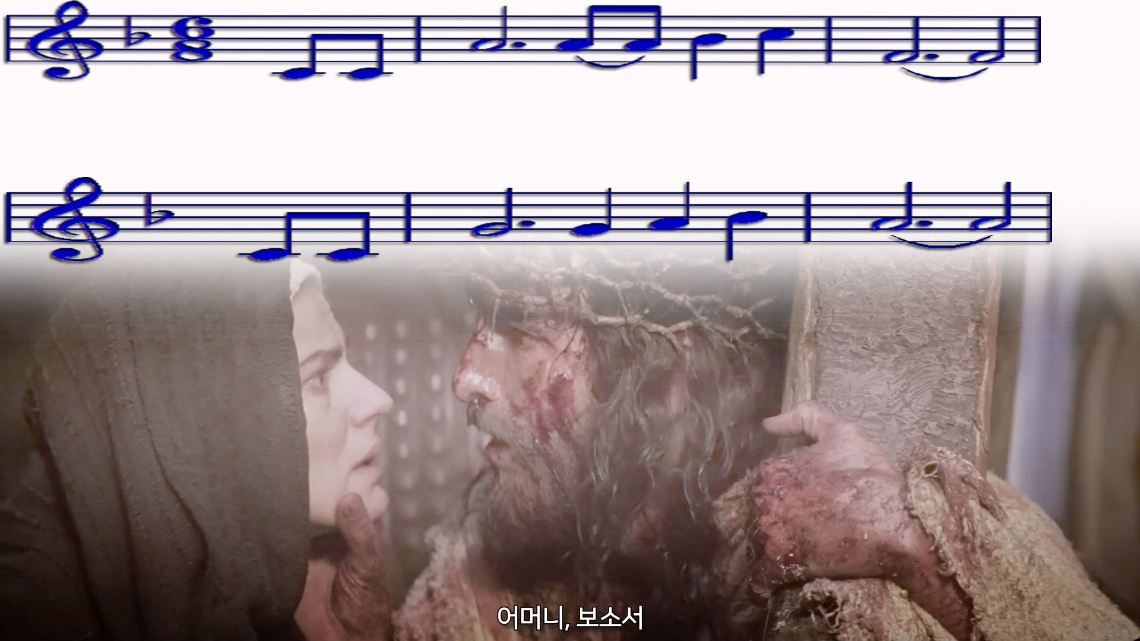
1.머리에 가시면류관
어찌 해 쓰셨는 가

Slide 2
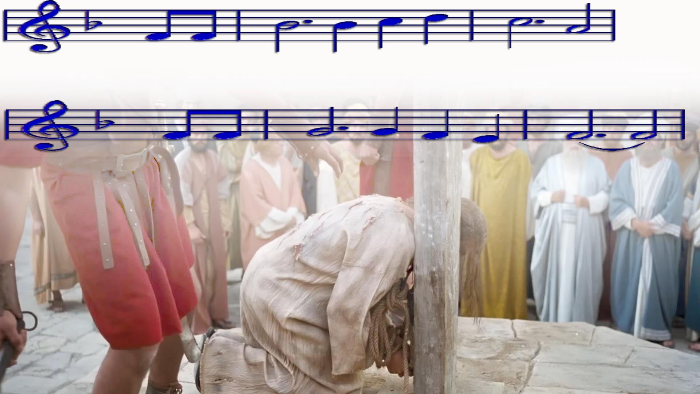
채찍에 피흘리심 은
누구 를 위함인가

Slide 3
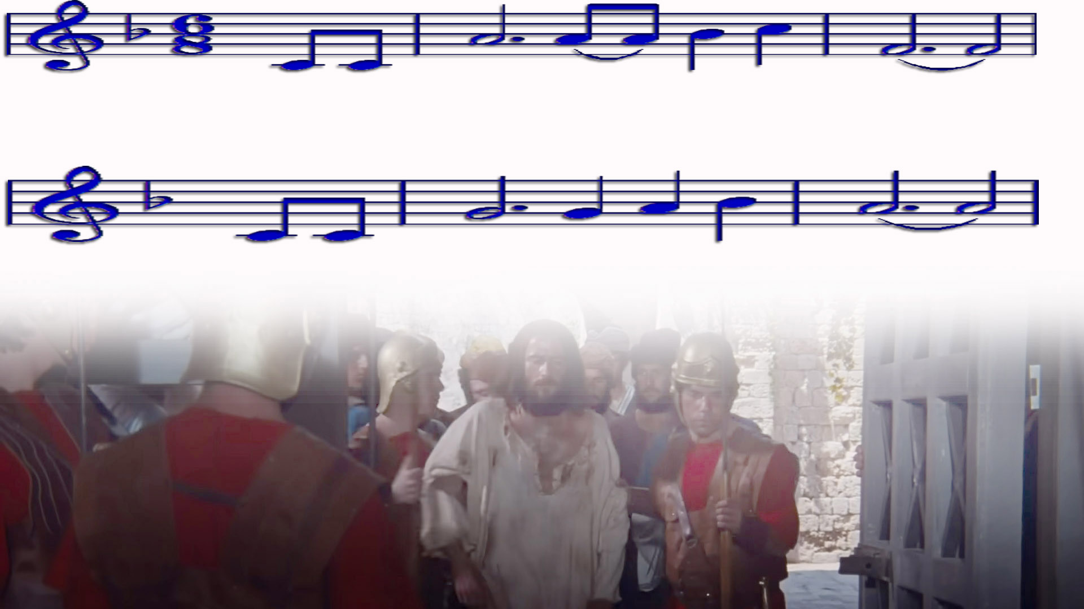
희롱과 멸시천대
어찌해 받았는가

Slide 4
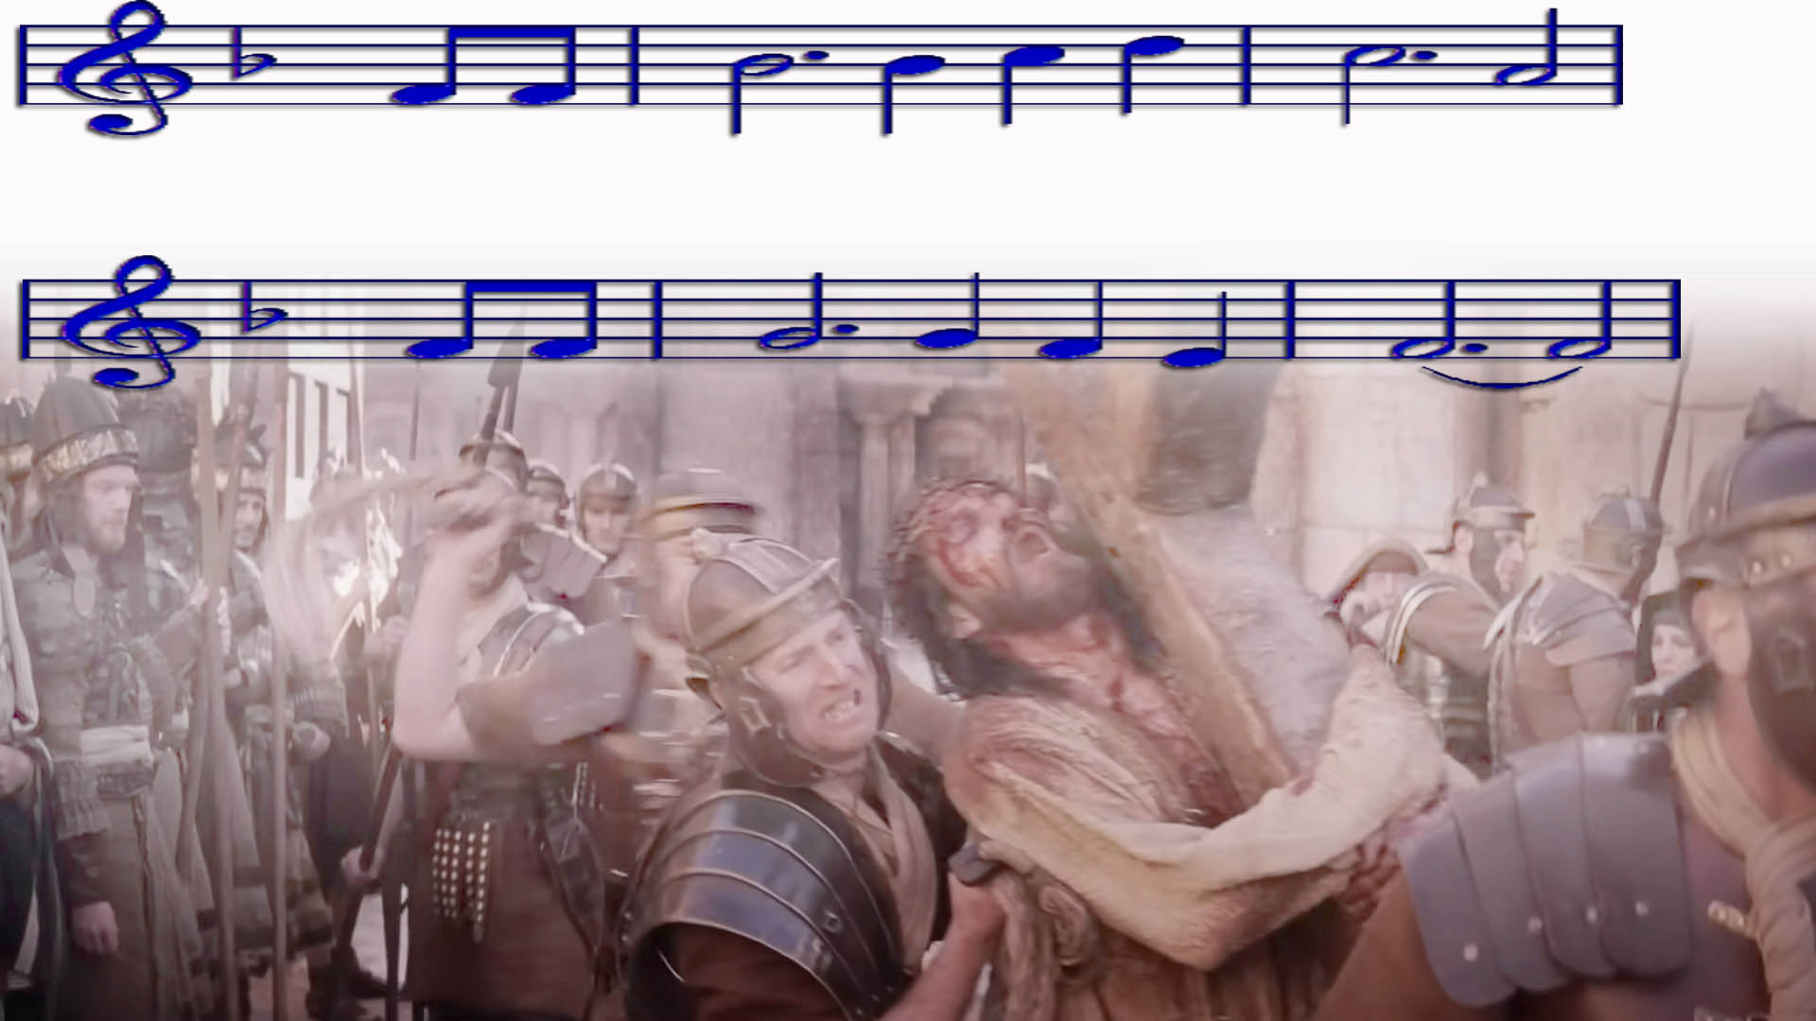
고난과 죽음의 길을
어찌해 가셨는가

Slide 5
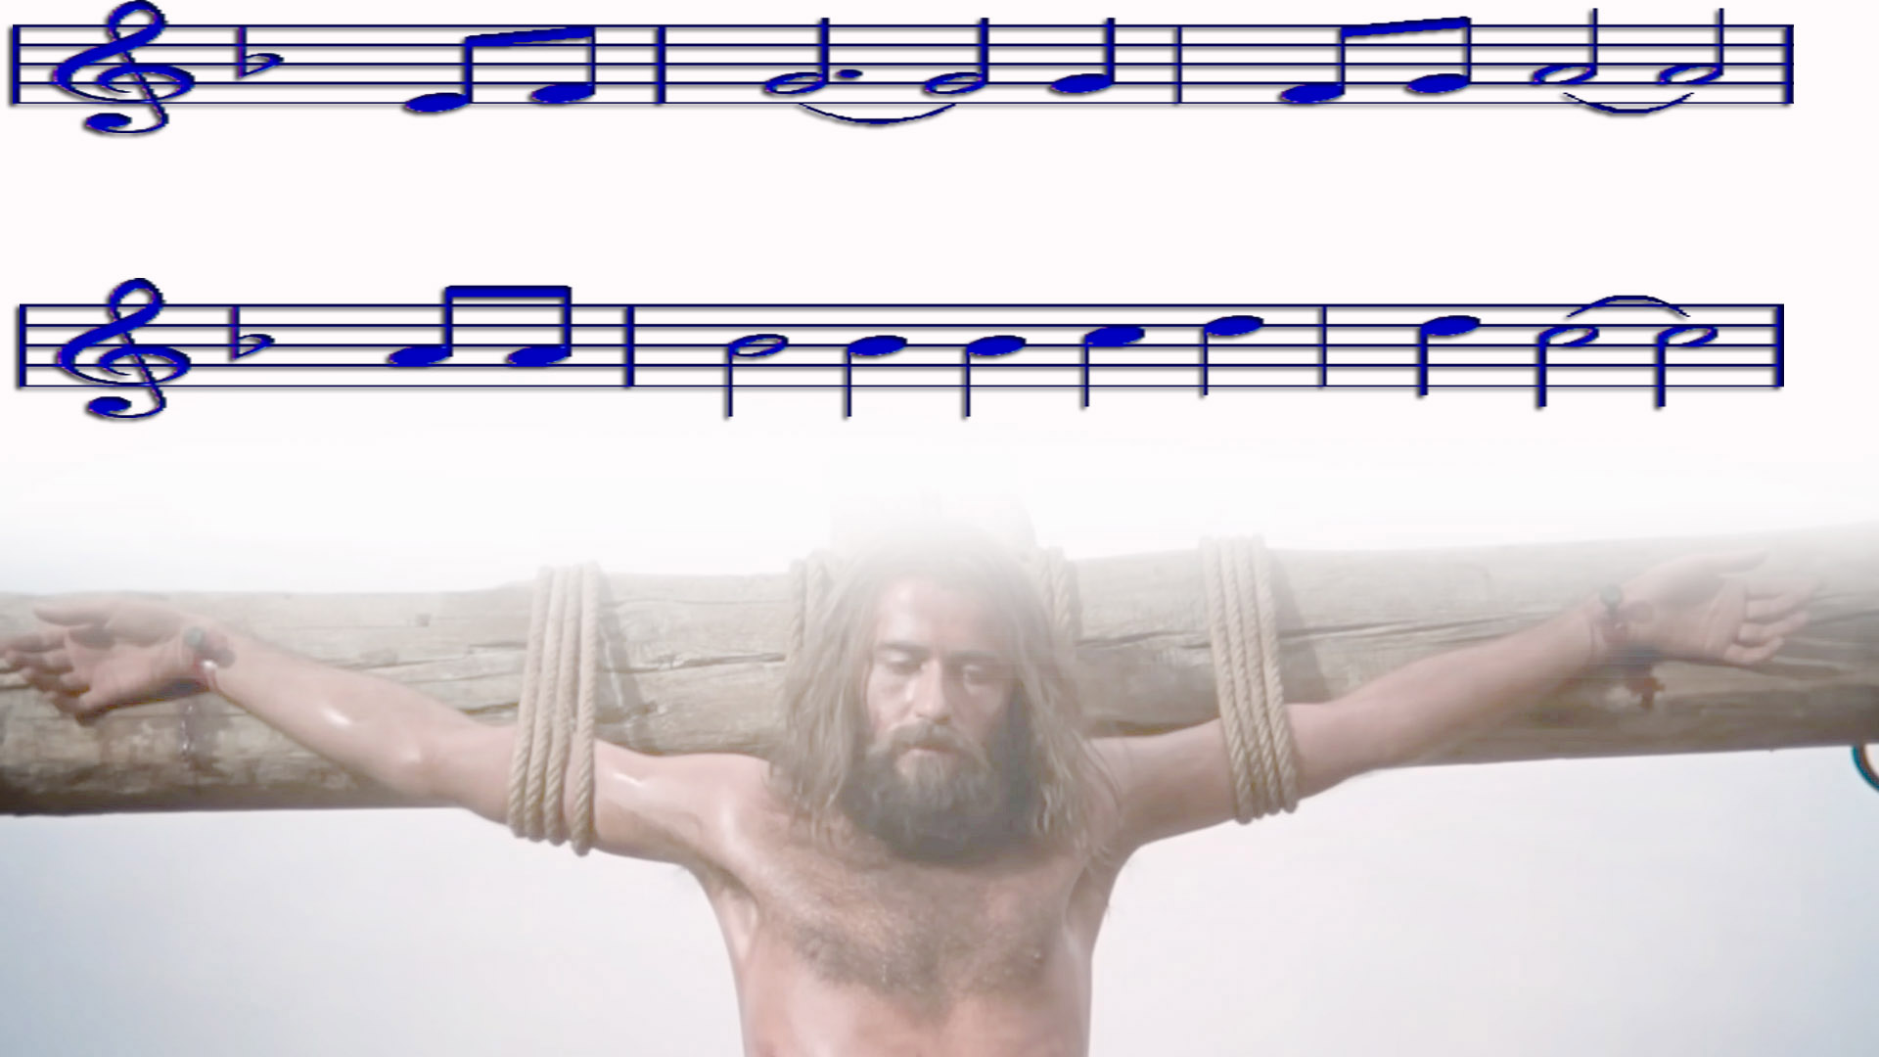
예- 수-오 예수-
나의 죄를 대속하신 주

Slide 6
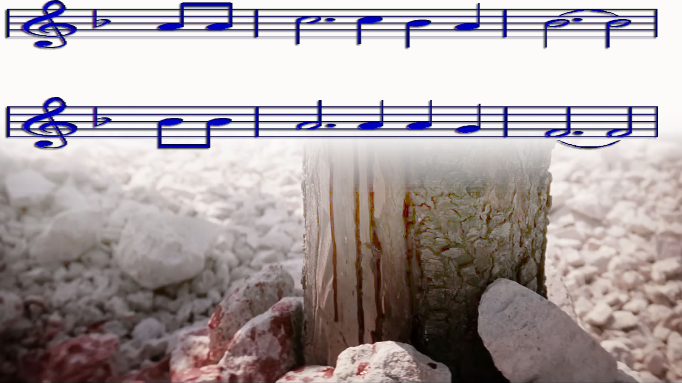
마지막 피한방울
나 위해 흘리셨 네-

Slide 7
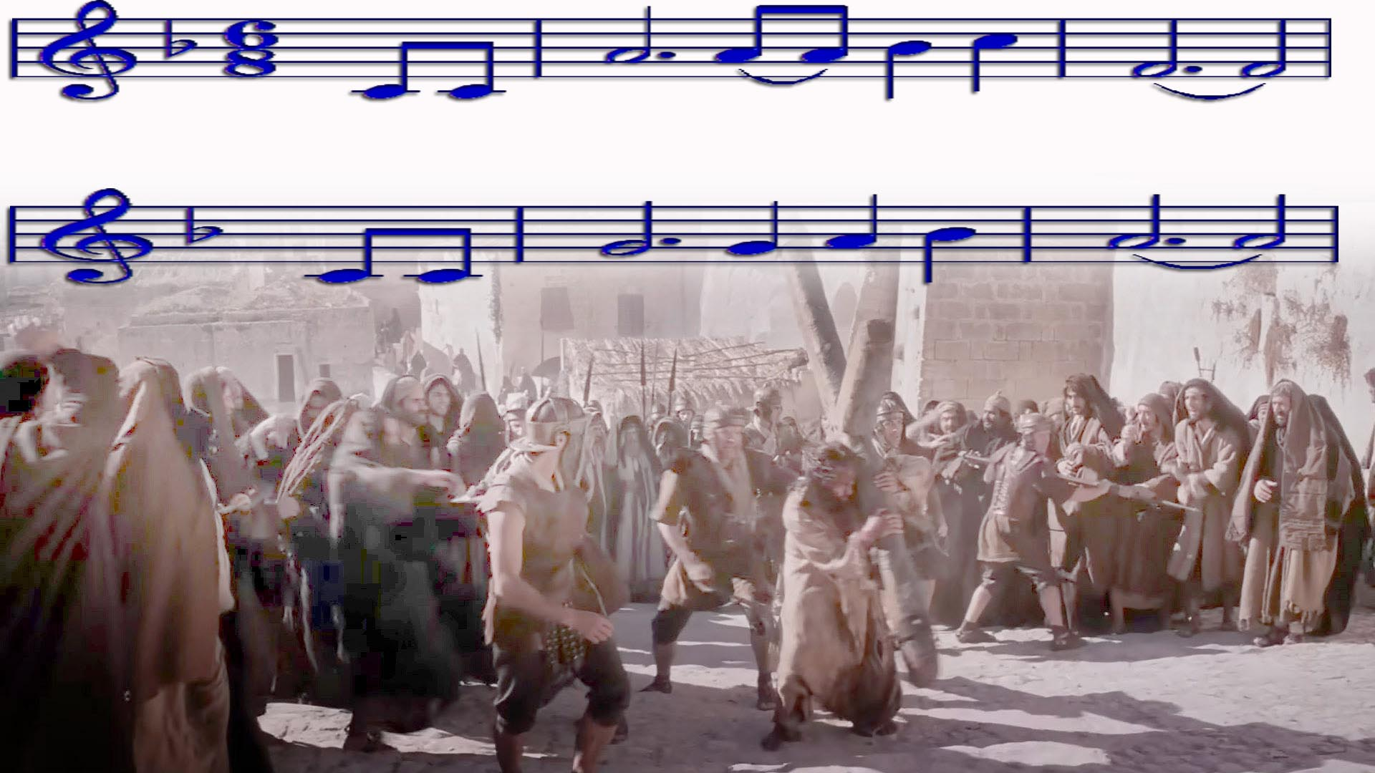
2. 골고다 험한 길을
어찌해 가셨는가

Slide 8
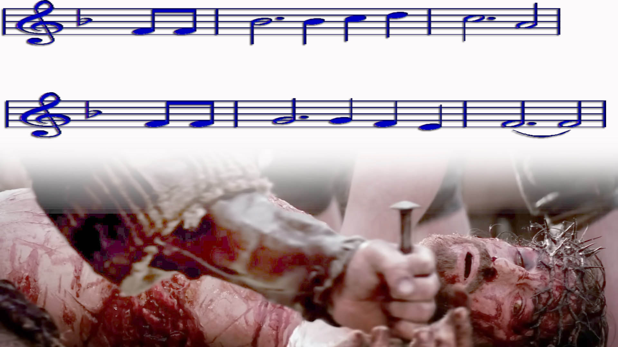
십자가 못박히심은
누구의 죄값인가

Slide 9
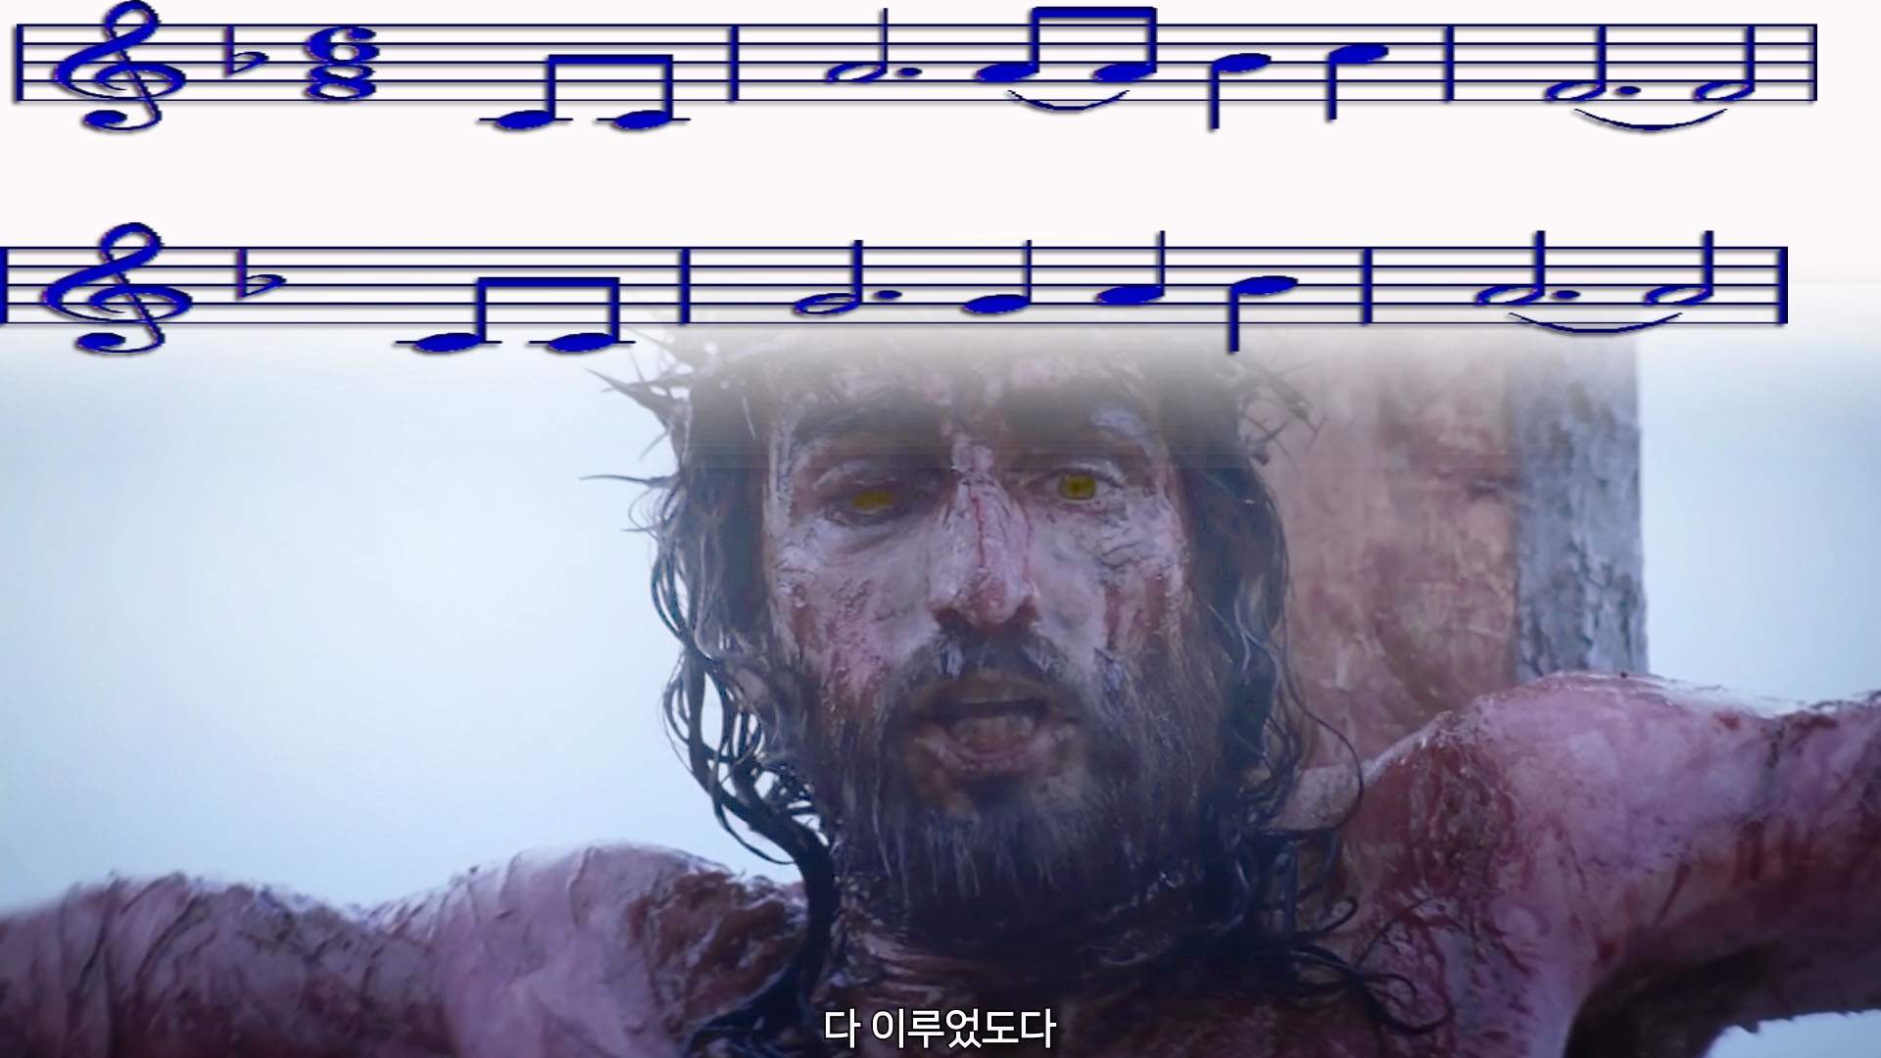
어린 양 보혈의 피
누구를 위함인가

Slide 10
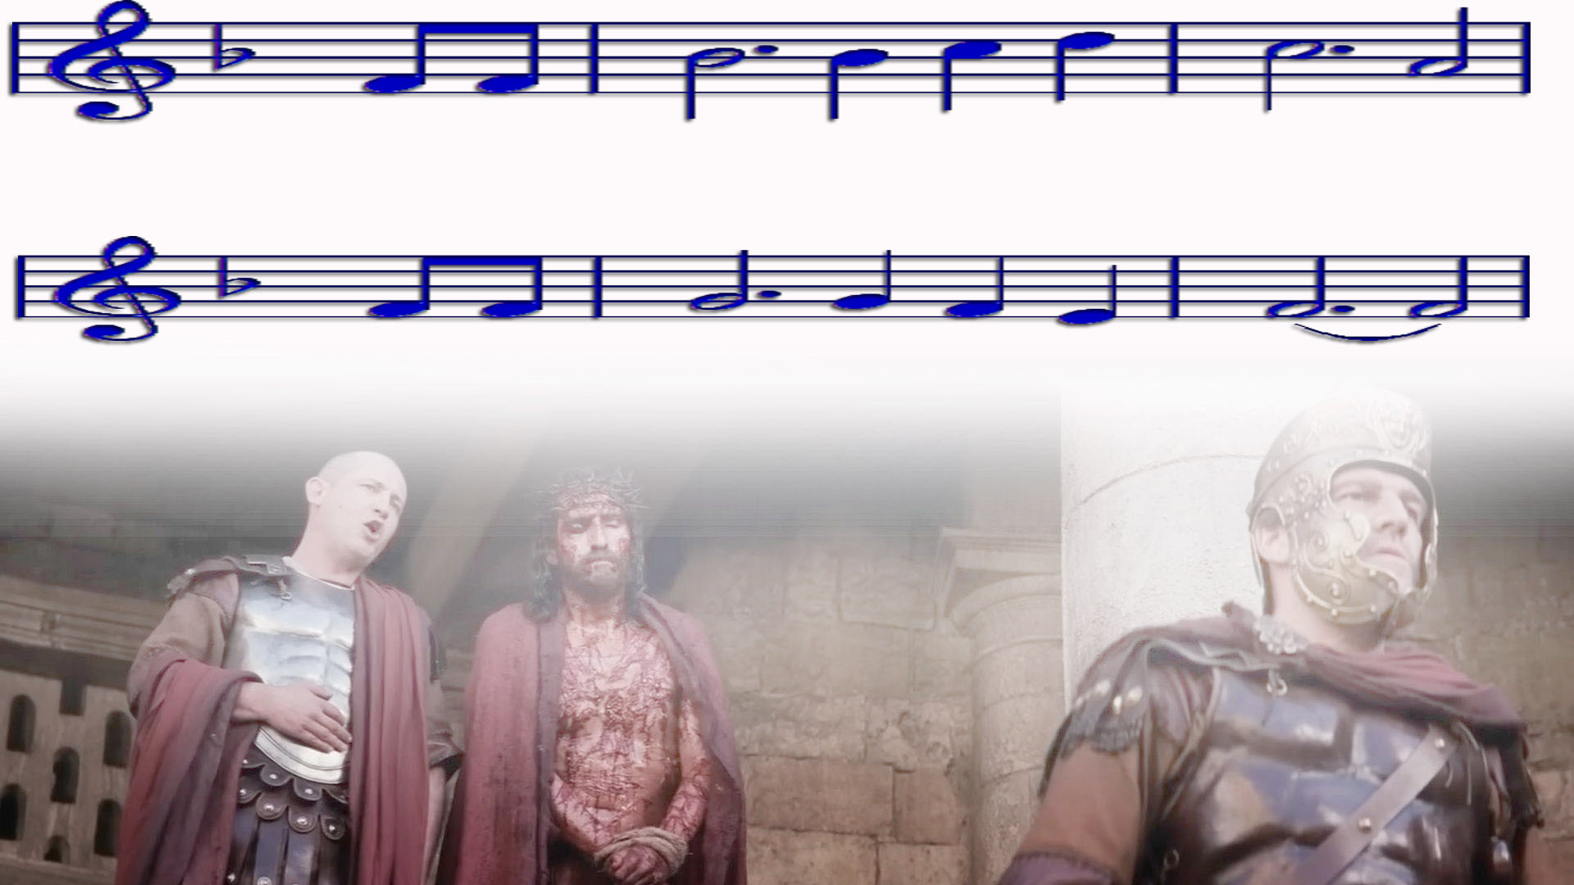
끝없는 용서의 눈물
그사랑 잊었는가

Slide 11
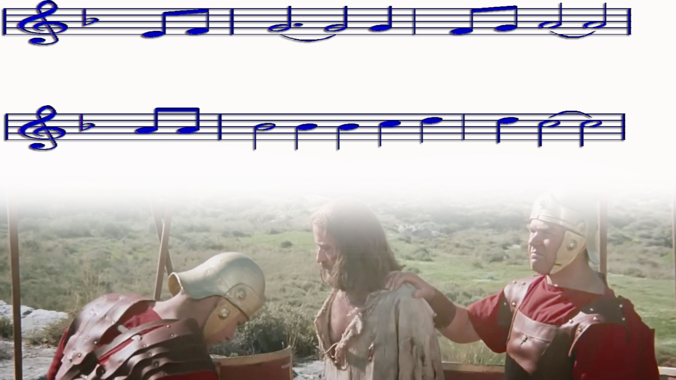
예- 수 오 예-수
나의 죄를 대속하신 주

Slide 12
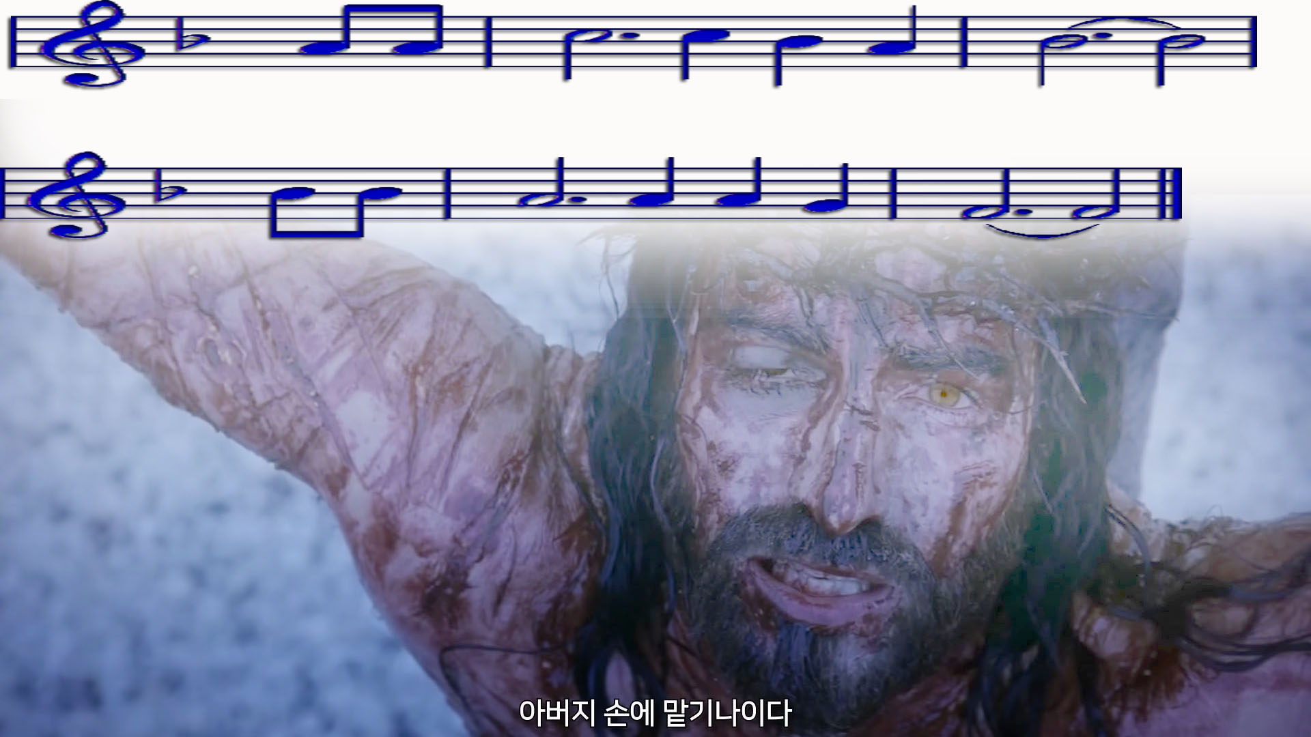
마지막 피 한방울
나 위해 흘리셨네-

